Slide 2
ARQUITECTURA DEL SISTEMA
Diagramas de secuencia, mapeo de requerimientos y escenarios
1

Slide 3
Agenda
Requerimientos de calidad
Patrón arquitectónico y patrón de diseño
Comparación con otros estilos
Arquitectura del Sistema
Diagramas de Secuencia
Mapeo de módulos con requerimiento
Escenarios de despliegue
Mapeo de escenarios por arquitectura
Arquitectura del Sistema
2

Slide 4
Requerimientos de calidad
Usando la ISO 25010
3

Slide 5
Requerimientos de calidad
Según la ISO 25010
Requerimiento | Categoría
Mantenibilidad | Modularidad
Flexibilidad | Adaptabilidad y reemplazabilidad
Fiabilidad | Tolerancia a fallos y recuperabilidad
Flexibilidad | Escalabilidad
Eficiencia de desempeño | Capacidad y utilización de recursos
Seguridad | Autenticidad, integridad, confidencialidad y resistencia
Arquitectura del Sistema
4

Slide 6
Patrón arquitectónico y patrón de diseño
5

Slide 7
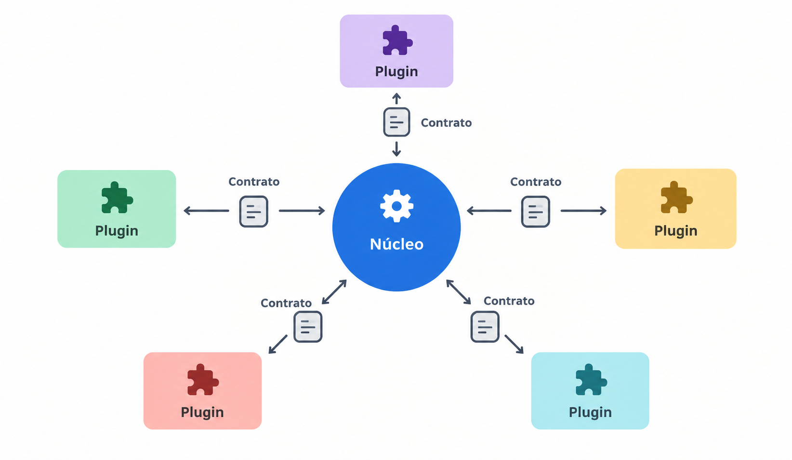
Patrón arquitectónico: Micro kernel
Nos brinda adaptabilidad y modularidad
Arquitectura del Sistema
6

Slide 8
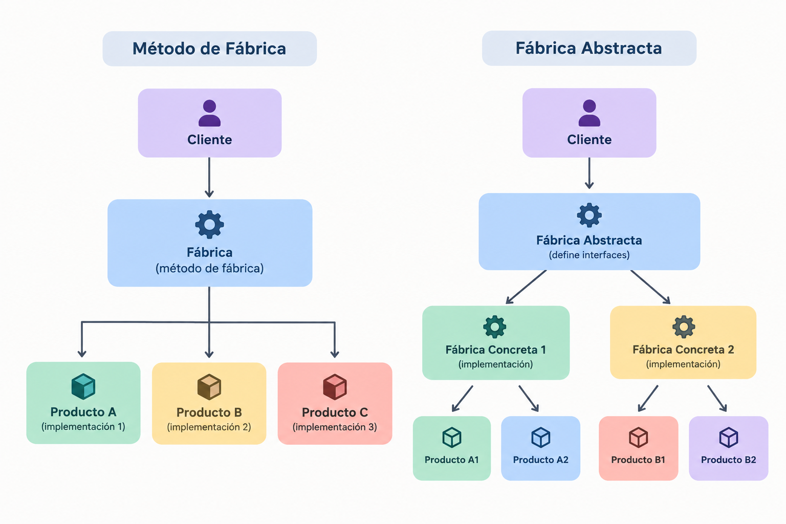
Patrón de diseño: Factory
Utilizamos Método de Fábrica y Fábrica Abstracta
Arquitectura del Sistema
7

Slide 9
Comparación con
otros estilos
8

Slide 10
Comparación con otros estilos
Al comparar con los requerimientos de calidad
Estilo | Adaptabilidad | Modularidad | Fiabilidad | Seguridad
Micro kernel | Alta | Alta | Alta | Alta
Bus de eventos | Medio | Alta | Bajo | Medio
Reconciliación continua | Alta | Alta | Medio | Medio
Monolítico | Bajo | Bajo | Media | Bajo
Microservicios | Medio | Alta | Bajo | Medio
Arquitectura del Sistema
9

Slide 11
Arquitectura del Sistema
10

Slide 12
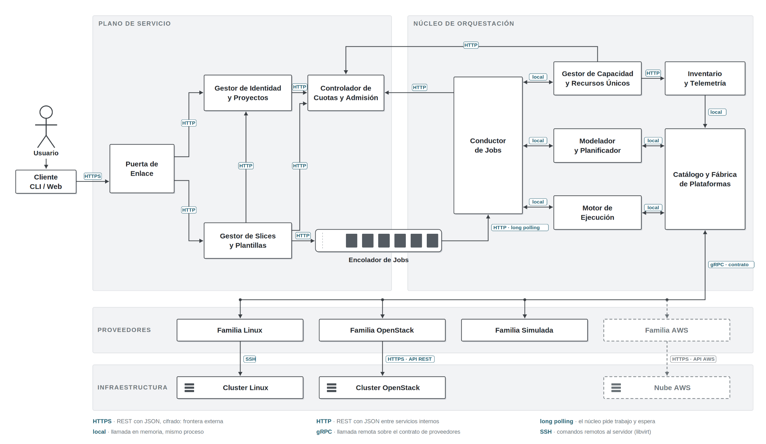
Arquitectura del Sistema
11

Slide 13
Funciones de cada Módulo
Plano | Módulo | Funciones
Servicio | Puerta de Enlace | Único acceso externo: verifica token, formato y tasa de pedidos; enruta a Identidad y a Slices
 | Gestor de Identidad y Proyectos | Usuarios, tokens y roles por proyecto; proyectos, pool de estudiantes (CSV) y notificaciones
 | Gestor de Slices y Plantillas | Autoriza y versiona la especificación; plantillas, imágenes y estado del slice; encola el job
 | Controlador de Cuotas y Admisión | Cuota por proyecto: preverifica, compromete de forma atómica, libera y gestiona ampliaciones
 | Encolador de Jobs | Dueño de la cola: un job activo por slice y reparto justo; entrega cada job a un solo ejecutor
Arquitectura del Sistema
12

Slide 14
Plano | Módulo | Funciones
Núcleo de orquestación | Conductor de Jobs | Toma el job y recorre las etapas en orden; renueva el arrendamiento y reporta el resultado
 | Gestor de Capacidad y Recursos Únicos | Coloca los nodos en servidores (R4); reserva capacidad, VLANs, IPs y puertos; confirma y libera
 | Modelador y Planificador | Valida capacidades y modela el slice; calcula deseado menos real y arma el plan ordenado
 | Motor de Ejecución | Única puerta de comandos a los proveedores: ejecuta el plan por olas, registra y compensa
 | Inventario y Telemetría | Alta y baja de servidores y zonas; mide capacidad, uso y salud de cada servidor
 | Catálogo y Fábrica de Plataformas | Registra las familias y sus capacidades; construye la familia de proveedores de cada zona (Factory)
Proveedores | Familia X | Traducen el contrato a cada plataforma; únicas con credenciales de infraestructura
Infraestructura | Cluster | Ejecutan las VMs y redes del slice; infraestructura del laboratorio
Arquitectura del Sistema
13

Slide 15
Diagramas de Secuencia
14

Slide 16
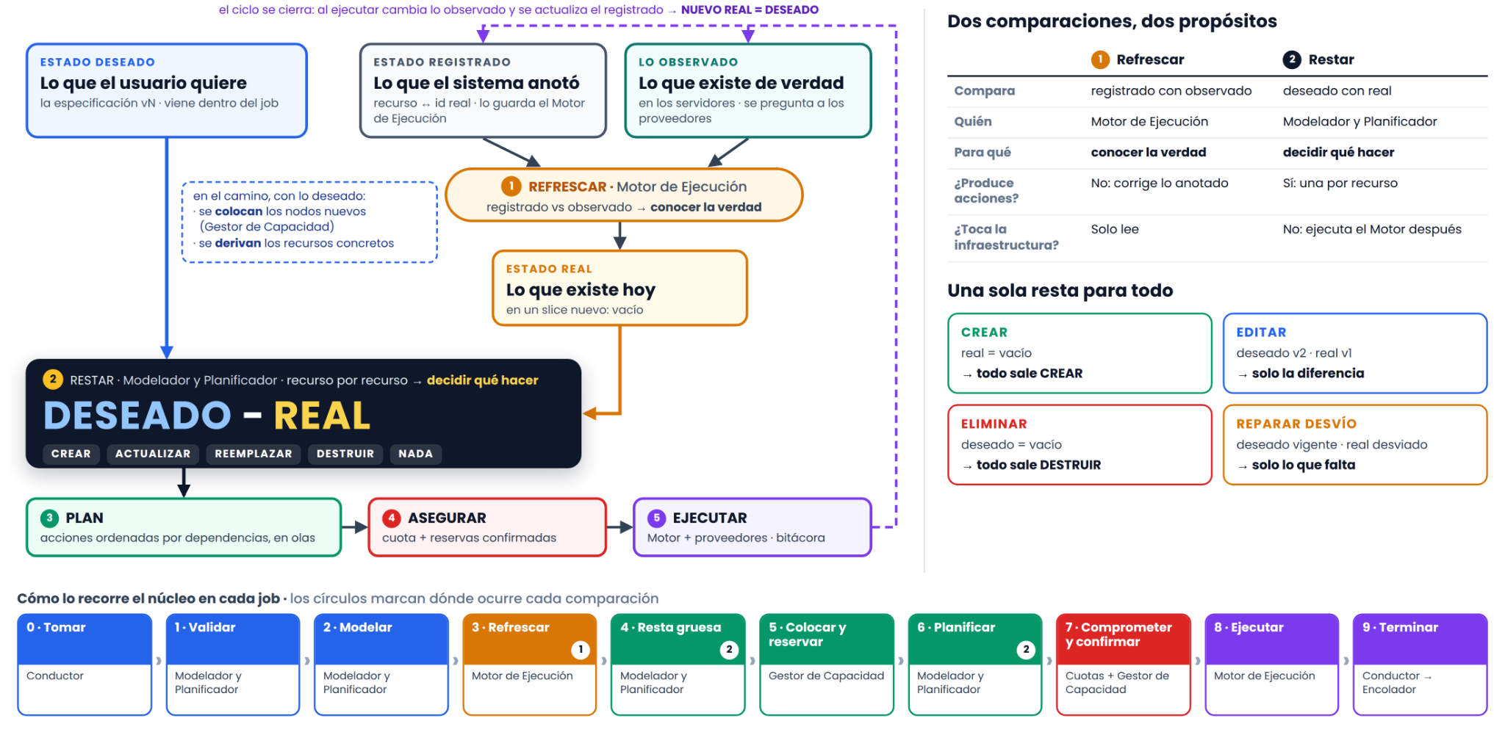
Idea central del núcleo:
Rferencia o fuente
Arquitectura del Sistema
15

Slide 17
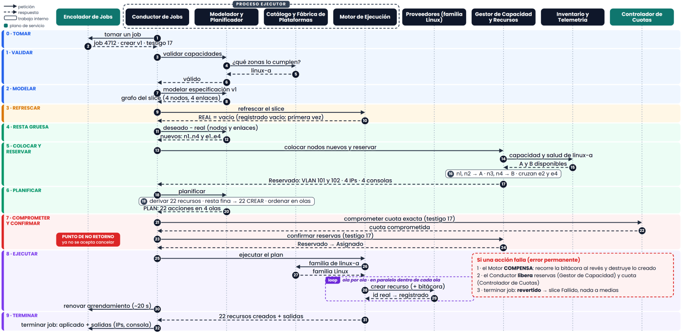
Diagrama de secuencia: job de creación
Rferencia o fuente
Arquitectura del Sistema
16

Slide 18
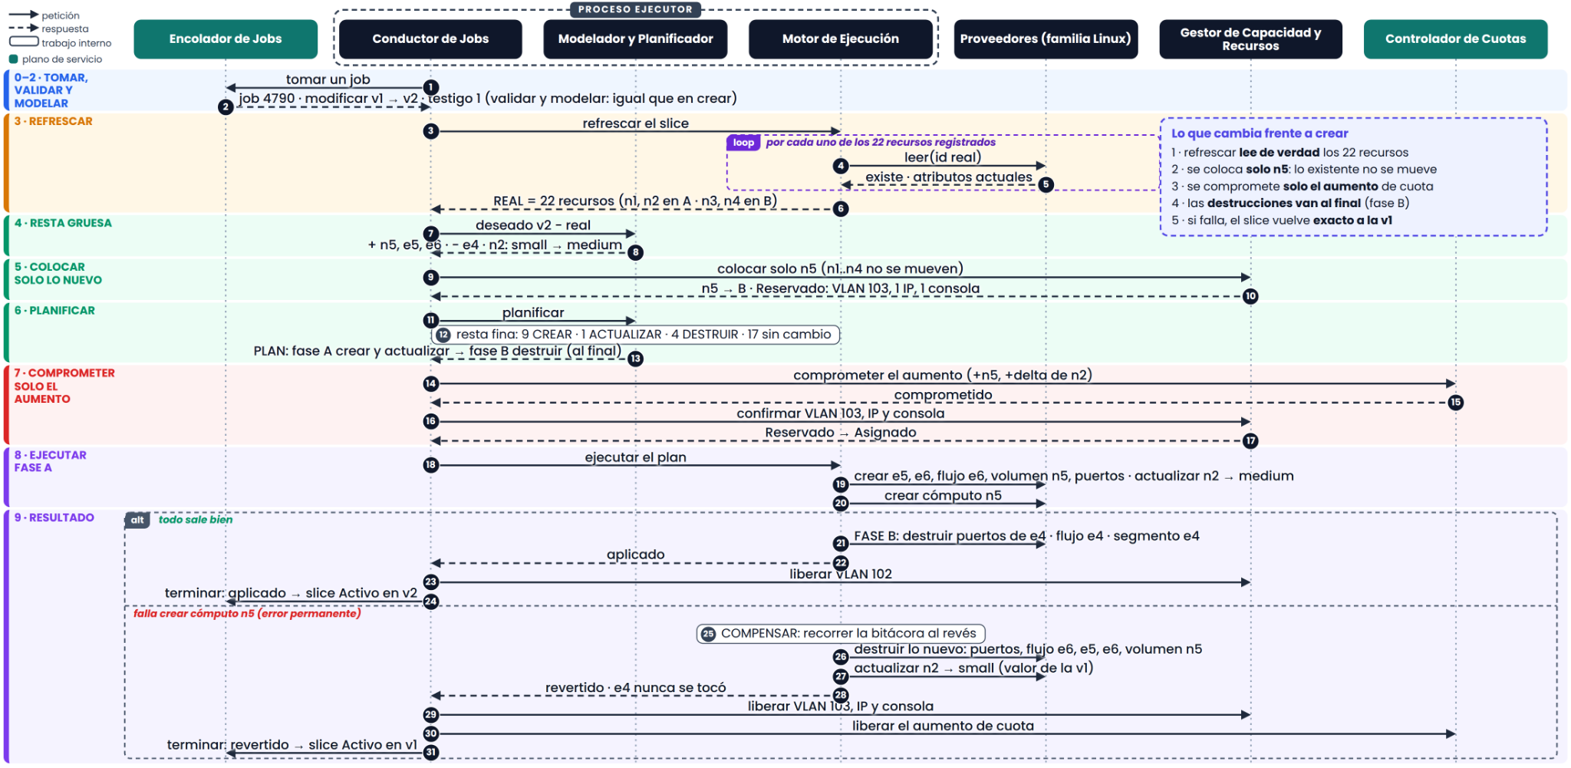
Diagrama de secuencia: job de edición, con falla y compensación
Rferencia o fuente
Arquitectura del Sistema
17

Slide 19
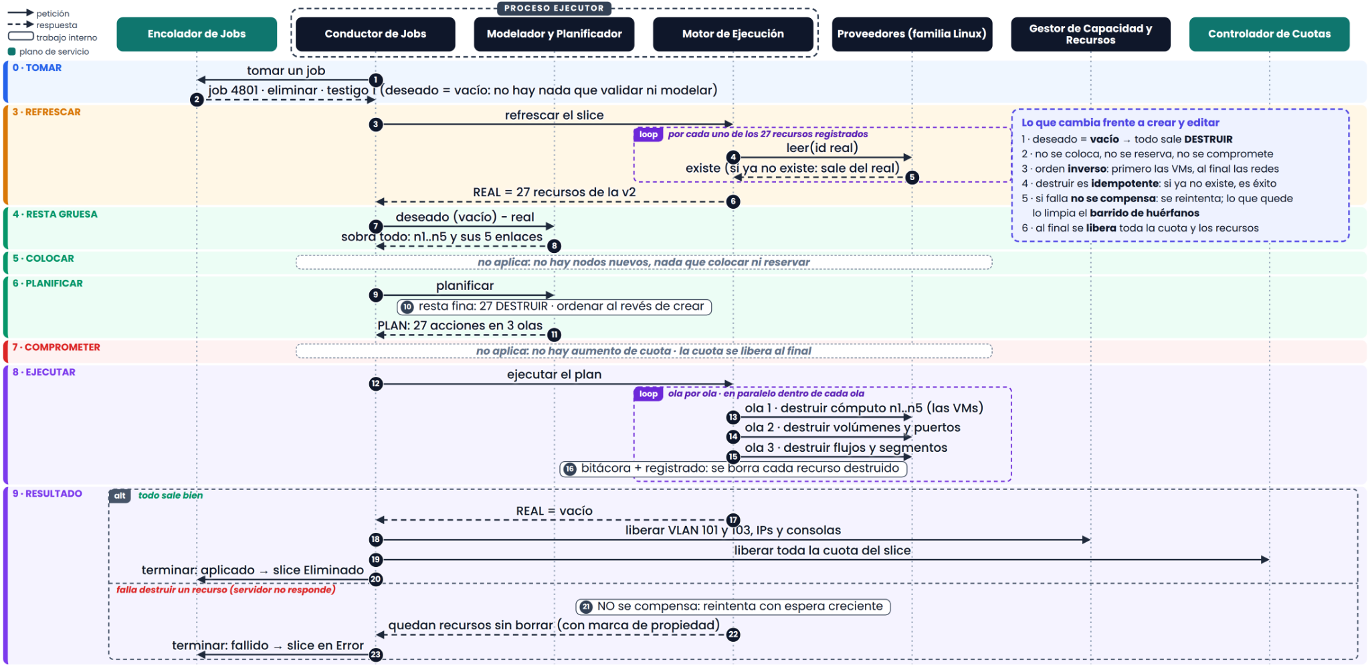
Diagrama de secuencia: job de eliminación
Rferencia o fuente
Arquitectura del Sistema
18

Slide 20
Mapeo de módulos con requerimiento + escenarios
19

Slide 21
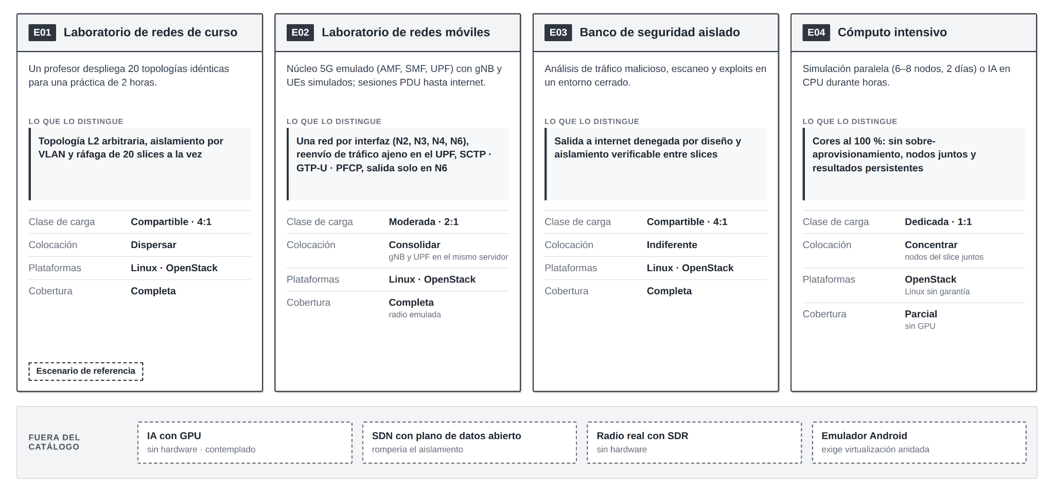
Escenarios de despliegue
Rferencia o fuente
Arquitectura del Sistema
20

Slide 22
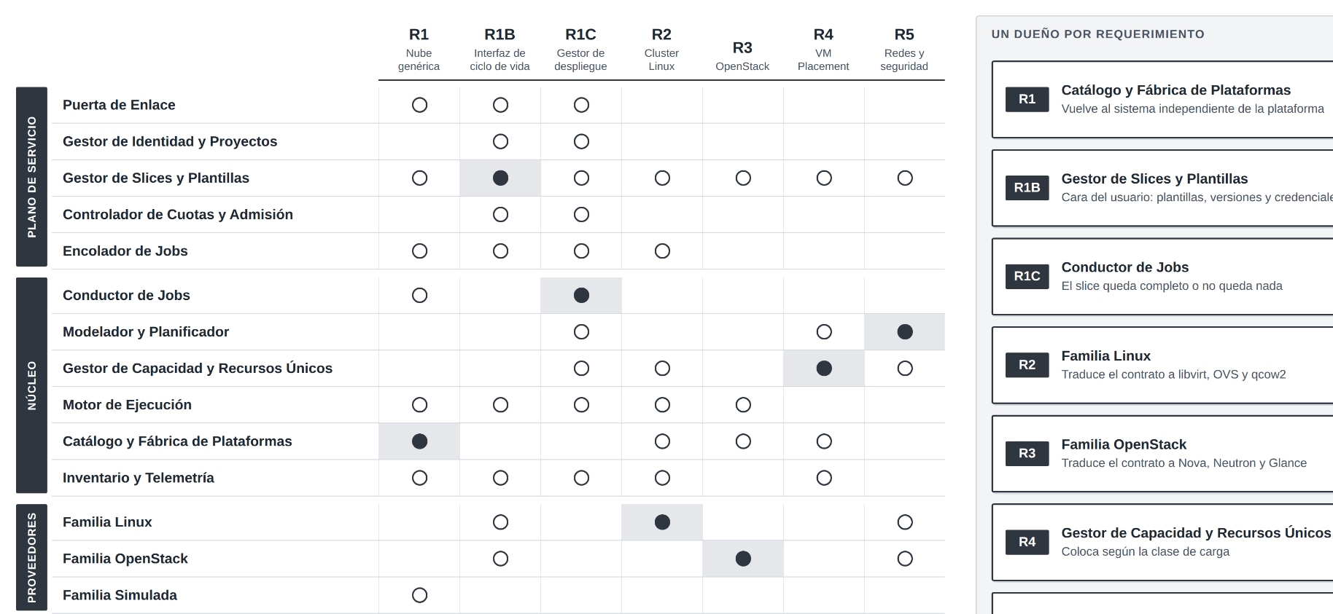
Mapeo de módulos por requerimiento
Rferencia o fuente
Arquitectura del Sistema
21

Slide 23
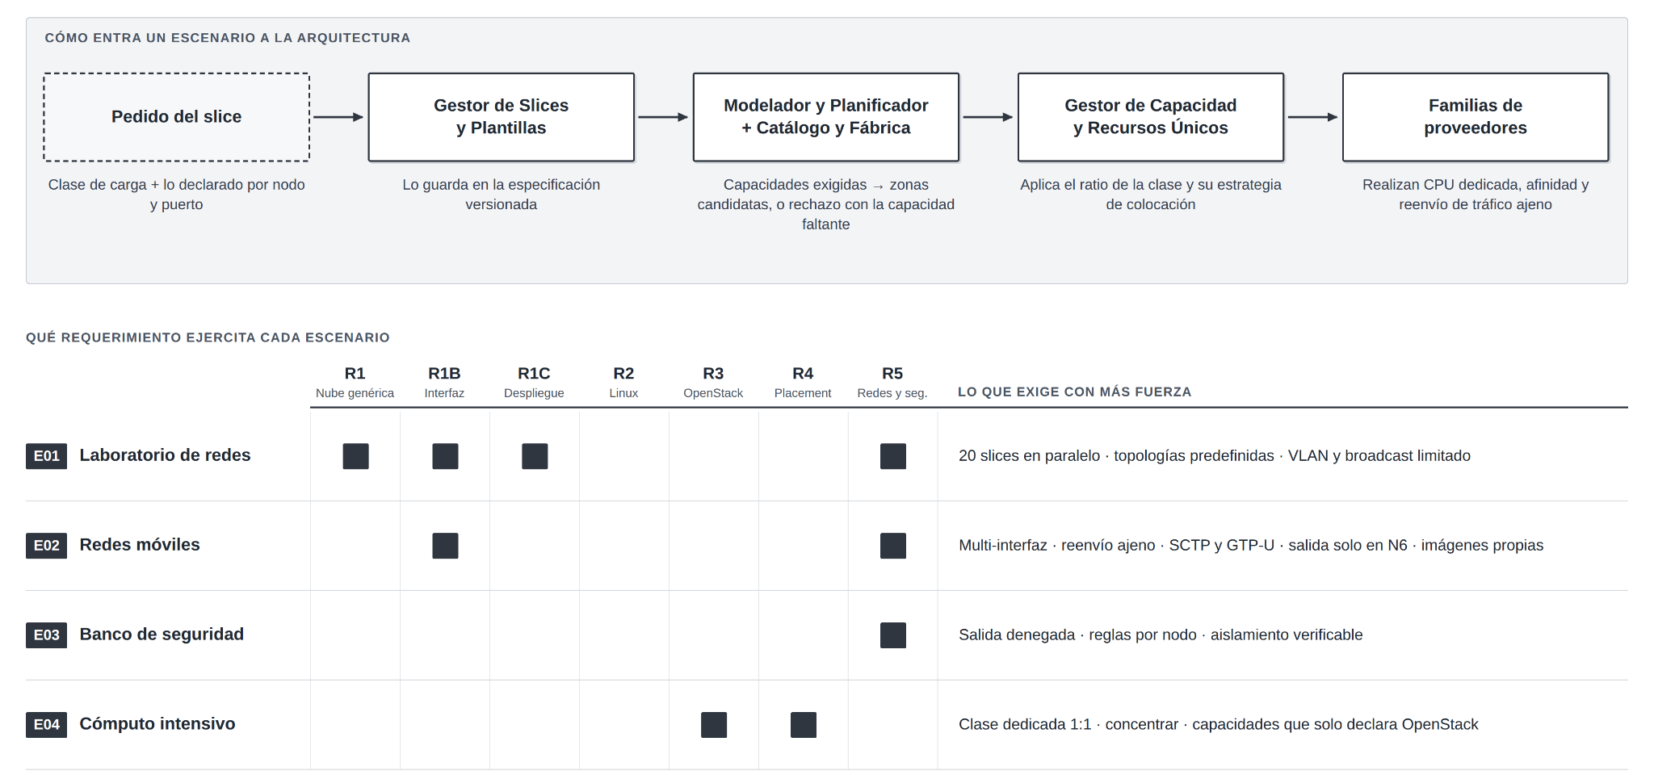
Mapeo de escenarios por arquitectura
Rferencia o fuente
Arquitectura del Sistema
22

